Slide 1
ЯМАЛО-НЕНЕЦКИЙ АВТОНОМНЫЙ ОКРУГ
МУНИЦИПАЛЬНОЕ ОБРАЗОВАНИЕ ГОРОД МУРАВЛЕНКО
УПРАВЛЕНИЕ ОБРАЗОВАНИЯ
МАДОУ ДЕТСКИЙ САД «ОЛЕНЕНОК»
Автор: педагог-психолог
Гуляева Татьяна Александровна
«В гостях у сказки»
конспект занятия
для детей старшего дошкольного возраста

Slide 2
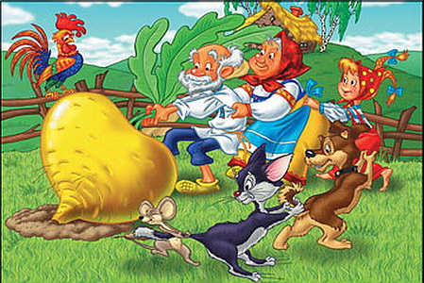
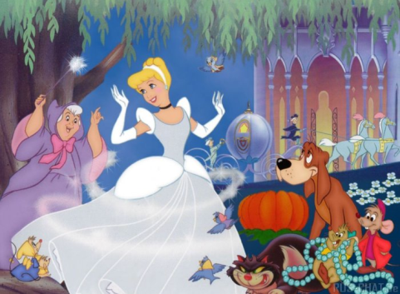
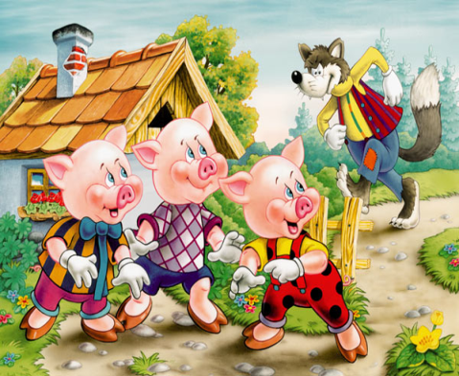
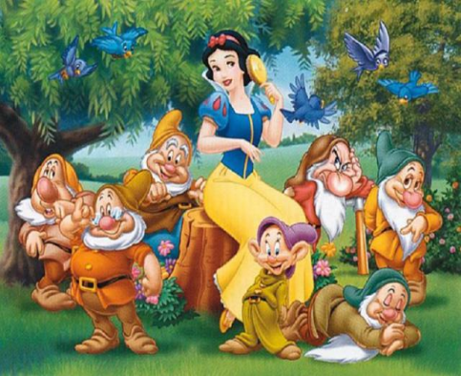

Slide 3


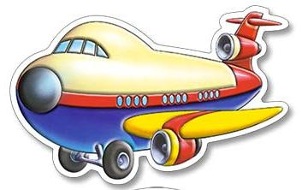
транспорт

Slide 4

Воздушный транспорт

Slide 5

Водный транспорт

Slide 6
Наземный транспорт

Slide 7

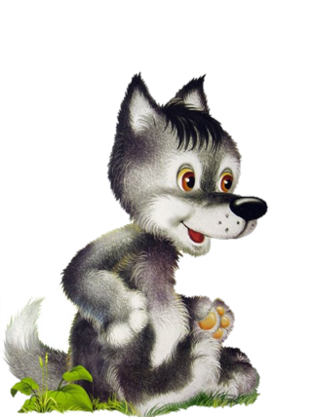
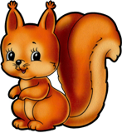


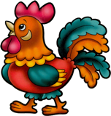

Slide 8











Slide 9

Что изменилось?

Slide 10



Slide 11
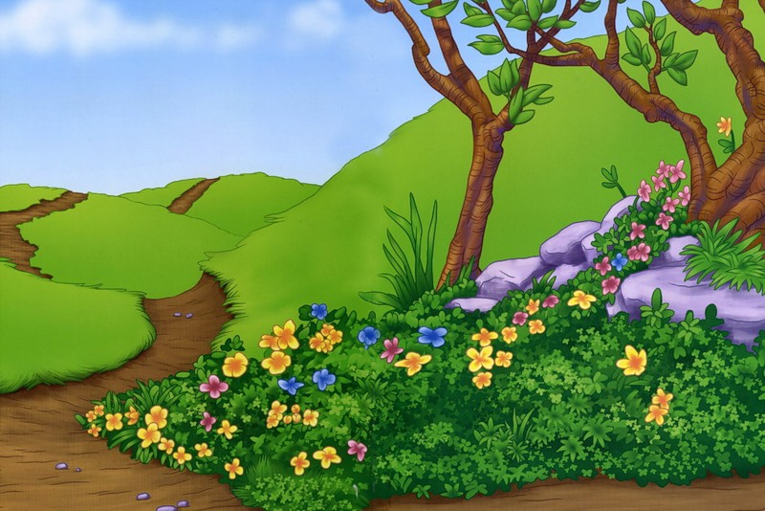

Slide 12

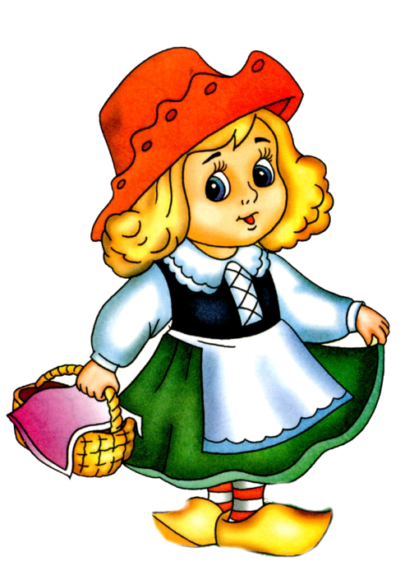

Slide 13
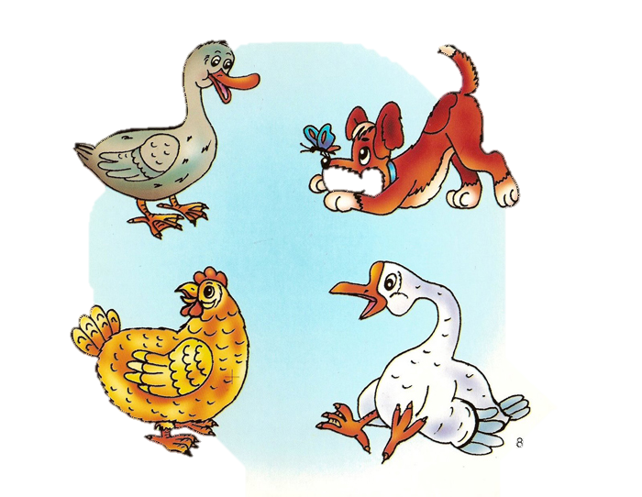

Slide 14
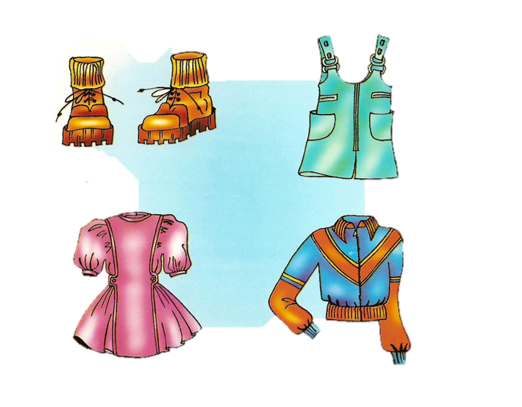

Slide 15
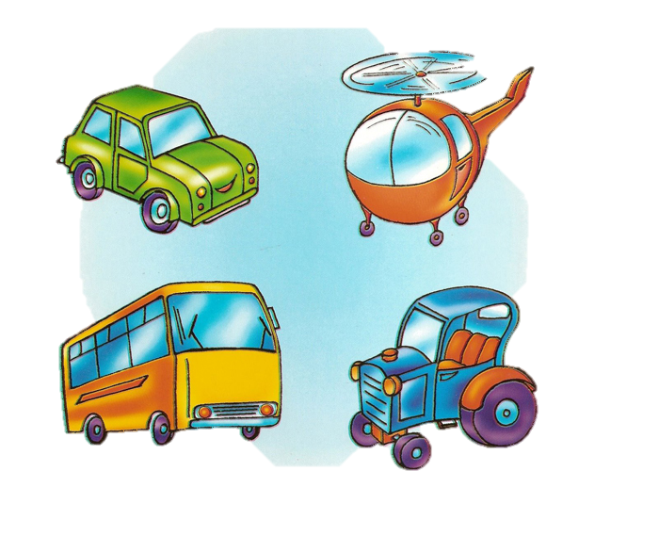

Slide 16
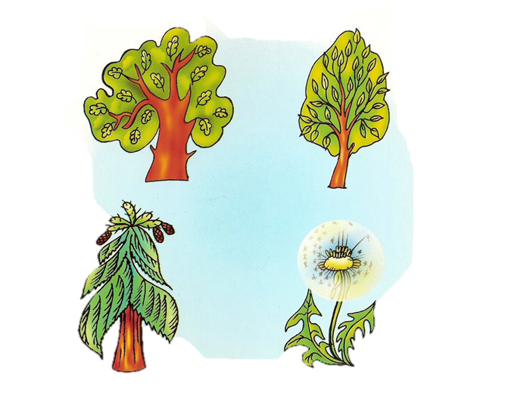

Slide 17
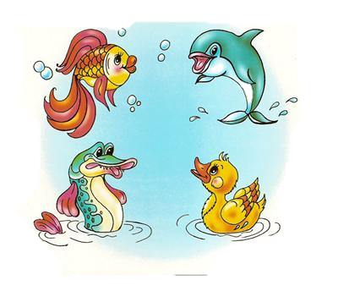

Slide 18
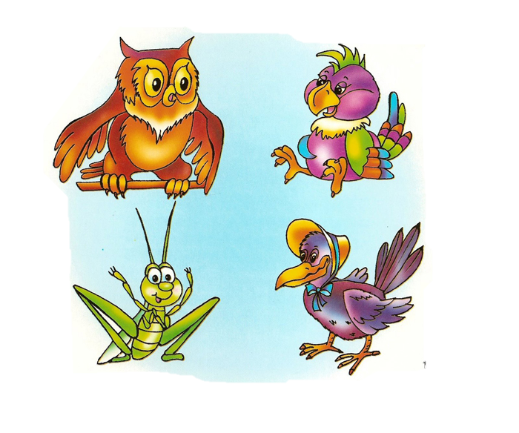

Slide 19


Slide 20
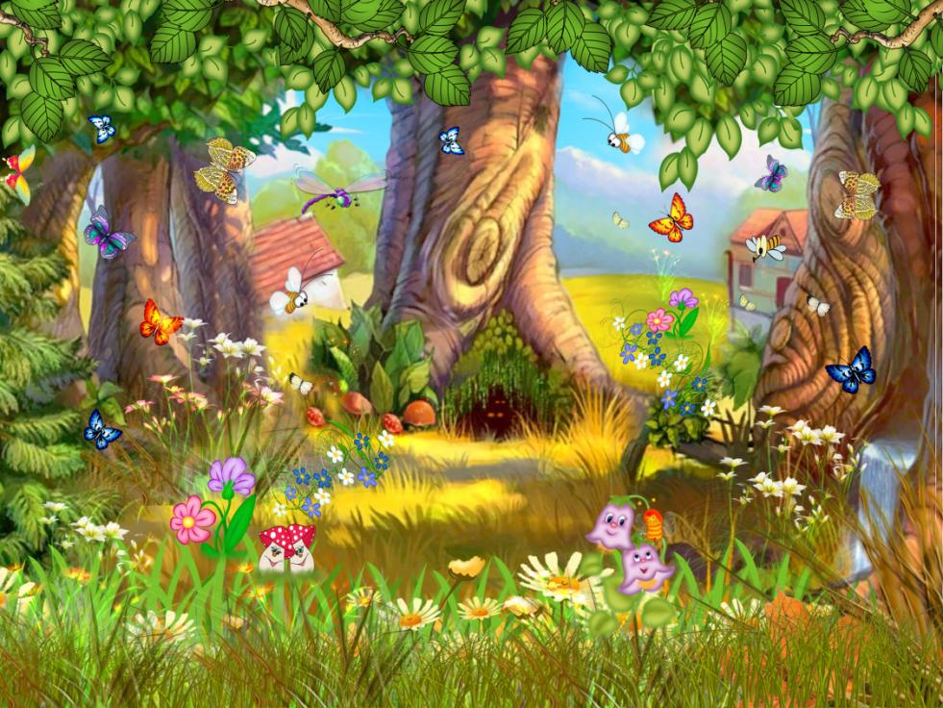


Slide 21

Молодцы, спасибо за работу!

